Slide 1
Eläkevarojen nettomääräisen sijoitustoiminnan kehitys

Slide 2
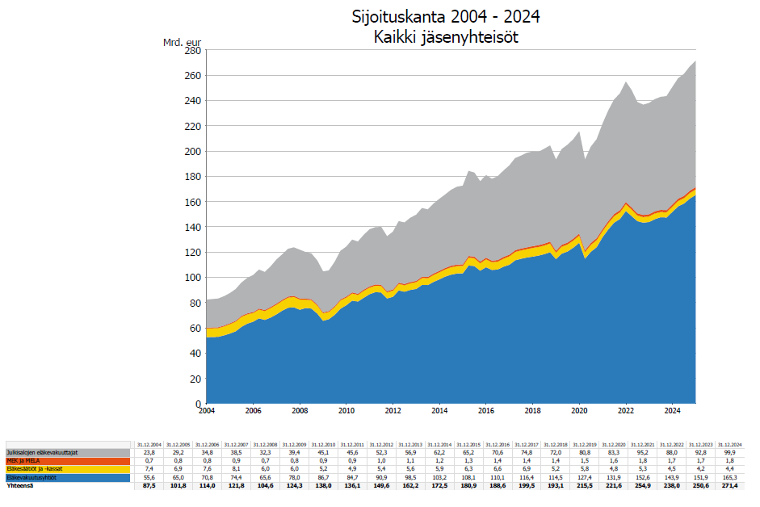

Slide 3
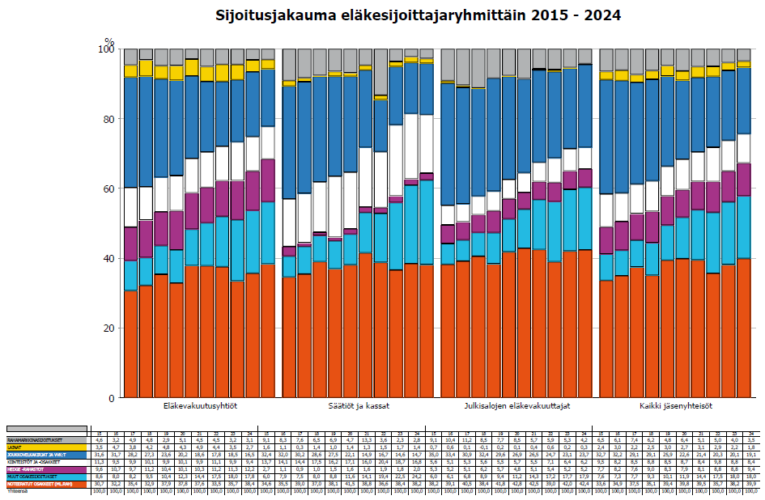

Slide 4
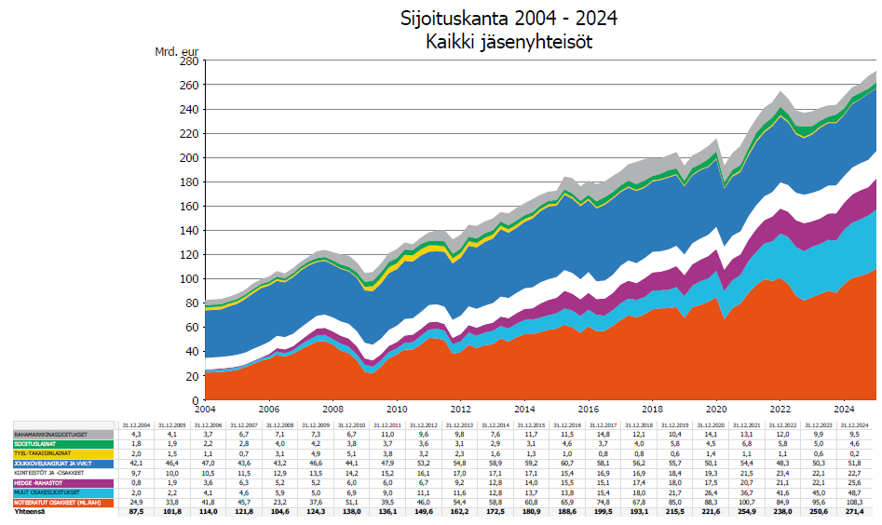

Slide 5
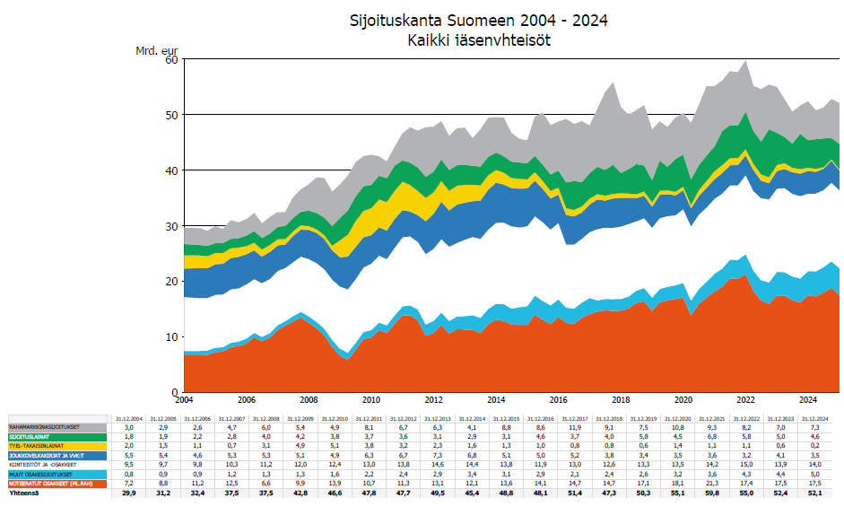

Slide 6
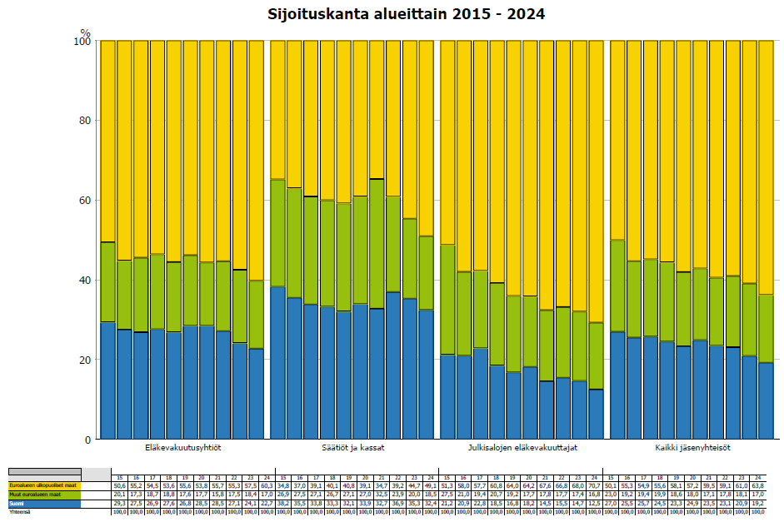

Slide 7
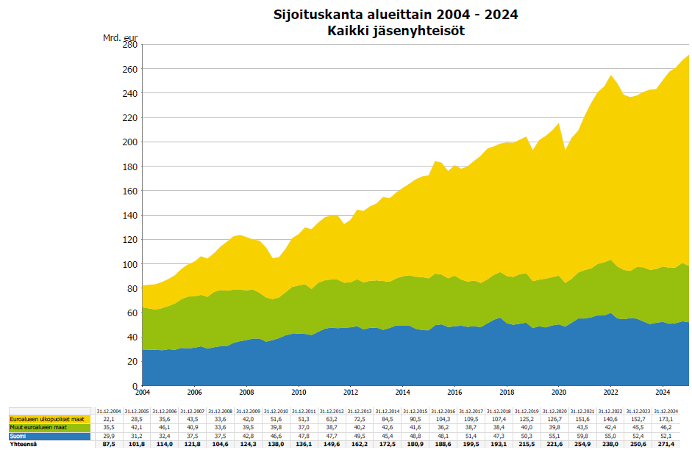

Slide 8
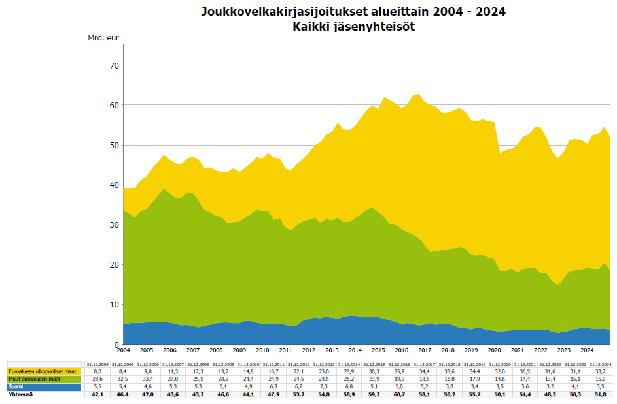

Slide 9
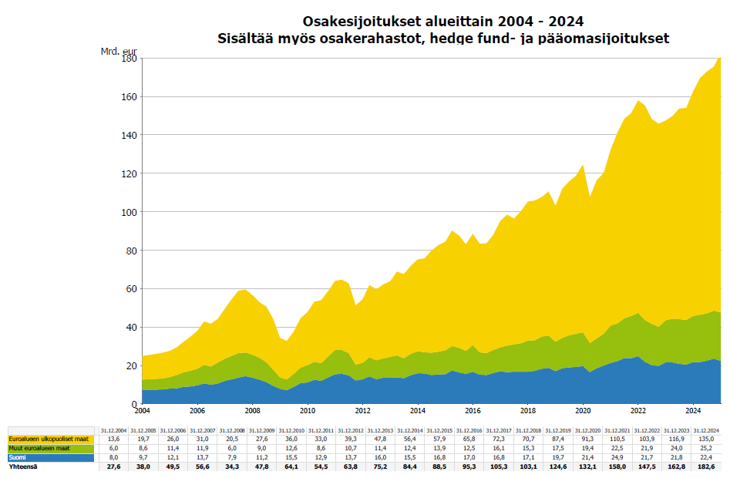

Slide 10
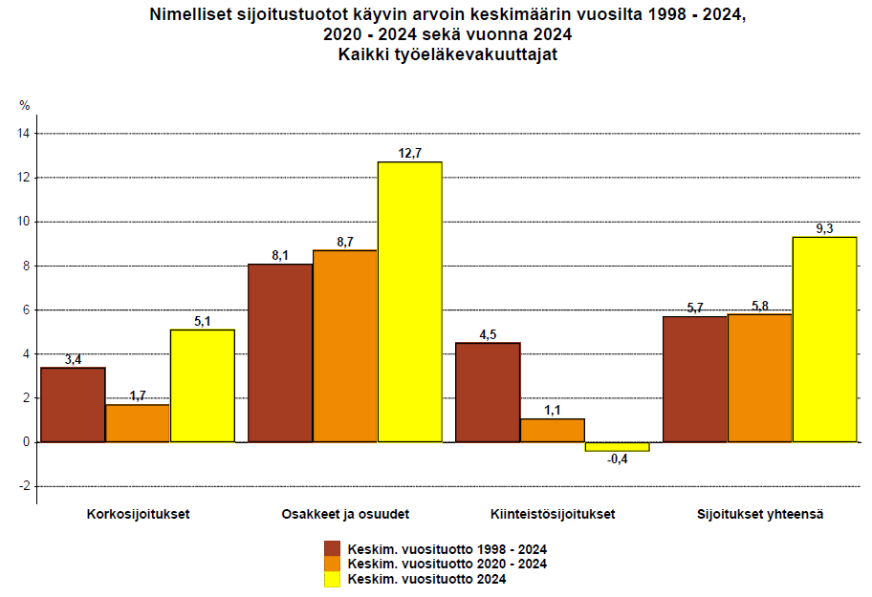

Slide 11
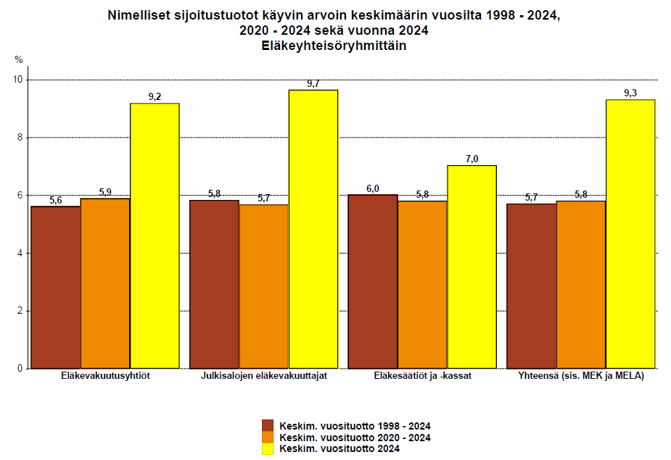

Slide 12
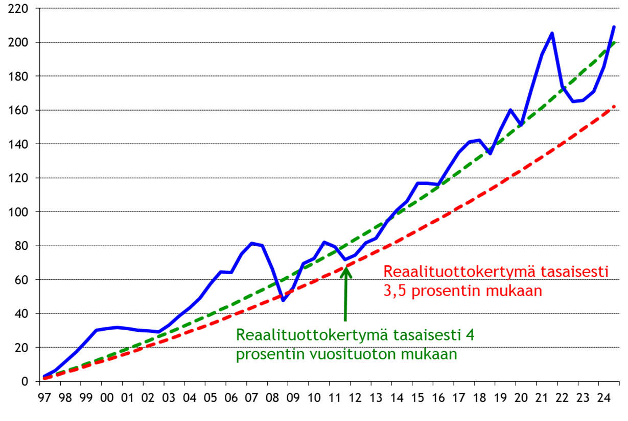
Yksityisalojen työeläkesijoituksille kertynyt reaalituotto 1997–2024, % sitoutuneesta pääomasta

Slide 13
Tilastointiuudistuksen vaikutukset sijoitustilastoihin
Raportointi tarkentui 2016 vuoden alusta muun muassa johdannaisiin liittyvien annettujen ja saatujen käteisvakuuksien ja sijoituksiin liittyvien kauppahintasaamisten ja –velkojen osalta.
Uudessa tilastokeskuksen TEL-varatiedonkeruussa kerätään tietoja yritysryhmän ulkopuolisesta ja sisäisestä antolainauksesta, josta sisäinen antolainaus pitää sisällään yhteenlaskettuna kaiken antolainauksen eläkevakuuttajan omille yhtiöille mukaan lukien omille kiinteistöyhtiöille. Tilastoraportilta ei siis suoraan erotella, kuinka suuri osuus sisäisestä antolainauksesta on omille kiinteistöyhtiöille. Uuden raportoinnin myötä, kaikki antolainaus niin sisäinen kuin ulkoinenkin on sisällytetty sijoituslainoihin, mistä johtuen kiinteistösijoituksien määrä on laskenut, mutta toisaalta sijoituslainojen määrä kasvanut samalla summalla. Tällä luokitusmuutoksella ei siten ole vaikutusta koko sijoitusvarallisuuteen, koska erä vain siirtyi sijoitusluokasta toiseen.
Lisäksi aiemmin osakerahastosijoituksiin luokiteltuja rahasto-osuuksia on luokiteltu yhdistelmärahastoihin vuonna 2016 käyttöön otetussa raportoinnissa. Tällä ei kuitenkaan ole vaikutusta kokonaisvarallisuuteen.
Myös johdannaisten sopimuskannan nettoarvon raportoinnin käsittelyä on tarkennettu.
Tilastokeskuksen TEL-varatiedonkeruun ohjeet http://www.stat.fi/keruu/telq/ohjeet.html

